Slide 1
LEZIONE DI AEROBICA (AEROBICS LESSON)
Erasmus+KA122 Seasonal@Glocal Mobilità per l'apprendimento individuale
FINANZIATO DALLA COMUNITA' EUROPEA
CODICE PROGETTO: 2021-1-IT02-KA122-SCH-000013562
Progetto «Erasmus»
("Erasmus" project)

Slide 2
Presentazione (Presentation)
Erasmus+KA122 Seasonal@Glocal Mobilità per l'apprendimento individuale
FINANZIATO DALLA COMUNITA' EUROPEA
CODICE PROGETTO: 2021-1-IT02-KA122-SCH-000013562
La ginnastica aerobica è un tipo di attività che richiede un certo livello di endurance - cioè, quella capacità da parte dell'organismo di svolgere un esercizio muscolare generalizzato, in condizioni aerobiche, il più a lungo possibile. L’ energia utilizzata è derivante prevalentemente dal metabolismo dei grassi e dei carboidrati.
(The aerobic gymnastics is a type of activity that requires a certain level of endurance - that is, the ability of the body to carry out generalized muscular exercise, under aerobic conditions, for as long as possible. The energy used is mainly derived from the metabolism of fats and carbohydrates).

Slide 3
- Riscaldamento o Warm up - 5/10 min. - Fase aerobica/cardiovascolare o Workout - 20/30 min - Defaticamento o Cool down - 5 min - Tonificazione o Tone Up - 10/15 min - Allungamento o Stretching - 5 min.
Fasi operative
Erasmus+KA122 Seasonal@Glocal Mobilità per l'apprendimento individuale
FINANZIATO DALLA COMUNITA' EUROPEA
CODICE PROGETTO: 2021-1-IT02-KA122-SCH-000013562

Slide 4
Benefici dell'attività aerobica Miglioramento dell'efficienza del muscolo cardiaco, riducendo la frequenza cardiaca. Diminuzione della pressione sanguinea, Aumenta la fluidità nel sangue con conseguente diminuzione di trombi. Aumenta il tono muscolare. Aumenta il colesterolo buono (HDL) e diminuisce il colesterolo cattivo (LDL). Diminuiscono i trigliceridi nel sangue. Aumenta la motilità intestinale. Aumenta la mobilità articolar Diventa più facile perdere il peso in eccesso. Aumento del metabolismo basale
Erasmus+KA122 Seasonal@Glocal Mobilità per l'apprendimento individuale
FINANZIATO DALLA COMUNITA' EUROPEA
CODICE PROGETTO: 2021-1-IT02-KA122-SCH-000013562

Slide 5
Benefits of aerobic activity Improving the efficiency of the heart muscle by reducing the heart rate. Decrease in blood pressure, Increases fluidity in the blood resulting in a decrease in blood clots. Increase muscle tone. It increases good cholesterol (HDL) and decreases bad cholesterol (LDL). They decrease the triglycerides in the blood. Increases intestinal motility. Increase joint mobility It becomes easier to lose excess weight. Increased basal metabolic rate
Erasmus+KA122 Seasonal@Glocal Mobilità per l'apprendimento individuale
FINANZIATO DALLA COMUNITA' EUROPEA
CODICE PROGETTO: 2021-1-IT02-KA122-SCH-000013562

Slide 6
Intensità specifica
Erasmus+KA122 Seasonal@Glocal Mobilità per l'apprendimento individuale
FINANZIATO DALLA COMUNITA' EUROPEA
CODICE PROGETTO: 2021-1-IT02-KA122-SCH-000013562
La lezione, della durata di circa un’ora, avrà un’intensità a medio impatto rispettando un graduale aumento della frequenza cardiaca (FC) mantenendola in un range aerobico, evitando sforzi massimali. Il consumo di energia previsto è approssimativamente quantificafile in 400 kcal.

Slide 7
The lesson, lasting about one hour, will have a medium impact intensity respecting a gradual increase in heart rate (HR) keeping it in an aerobic range, avoiding maximal efforts. The expected energy consumption is approximately quantified in 400 kcal rows.
Erasmus+KA122 Seasonal@Glocal Mobilità per l'apprendimento individuale
FINANZIATO DALLA COMUNITA' EUROPEA
CODICE PROGETTO: 2021-1-IT02-KA122-SCH-000013562
Specific intensity

Slide 8
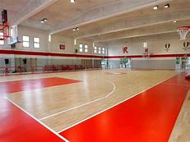
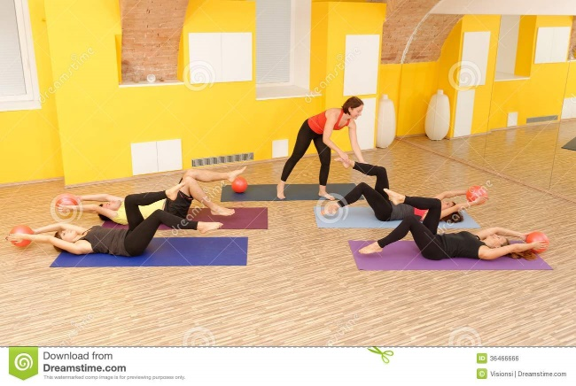
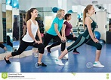
Strutture utlizzate
Erasmus+KA122 Seasonal@Glocal Mobilità per l'apprendimento individuale
FINANZIATO DALLA COMUNITA' EUROPEA
CODICE PROGETTO: 2021-1-IT02-KA122-SCH-000013562
Strumenti utilizzati

Slide 9
Buon Lavoro! (Good job!)
Erasmus+KA122 Seasonal@Glocal Mobilità per l'apprendimento individuale
FINANZIATO DALLA COMUNITA' EUROPEA
CODICE PROGETTO: 2021-1-IT02-KA122-SCH-000013562
Prof. Galati Vincenzo
Prof. Costanza Rocco

